Slide 1
Proyecto: “Aprendo en casa”
LICEO MIXTO LOS ANDES /SAN FELIPE DEPARTAMENTO DE MENTORÍA 2020
NT1/NT2/1°

Slide 2
SCHOOL SUPPLIES (ÚTILES ESCOLARES)
Ve el video a continuación:
https://www.youtube.com/watch?v=41cJ0mqWses
Repite lo escuchas en el video. Con ayuda de un adulto graba tu repetición en un audio.

Slide 3
¿Cuál es el sigificado en español de las siguientes palabras?: (no tienes que escribirlas, solo decirlas en español)
Pencil , sharpener, eraser, ruler, book, scissors, chair, desk, pen, bag
Repite las palabras en Inglés y español. Con ayuda de un adulto graba tu voz en un audio y envíalo a tu profesor
Ejemplo: PENCIL: lápiz…………

Slide 4
Tarea para trabajar en el texto. Texto del estudiante: pág 9 -11 y pág 14. Video apoyo pág 11: https://www.youtube.com/watch?v=Yt8GFgxlITs

Slide 5
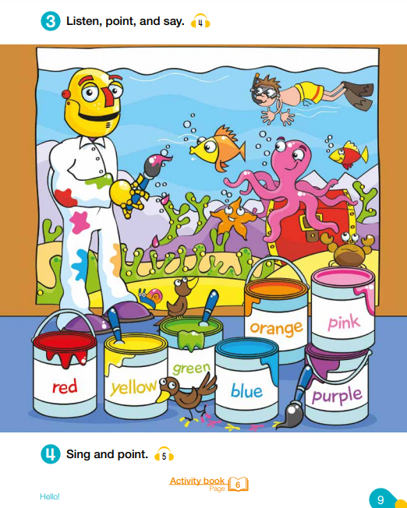
Página 9 Escucha , apunta y repite en voz alta

Slide 6
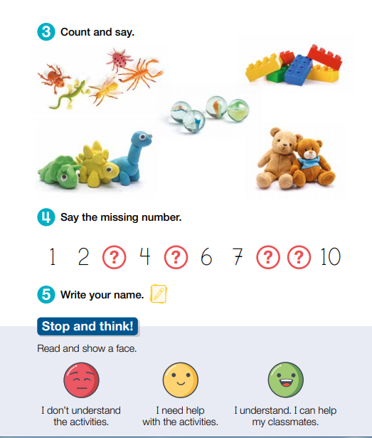
Cuenta en inglés en voz alta cada uno de los siguiente grupos de bichitos, cristales, legos, dinosaurios, y osos. Ejemplo: ¿Cuantos bichitos hay? 5…..five Luego di los números en inglés que faltan en la secuencia. Ahora repite todos los números en inglés en voz alta

Slide 7
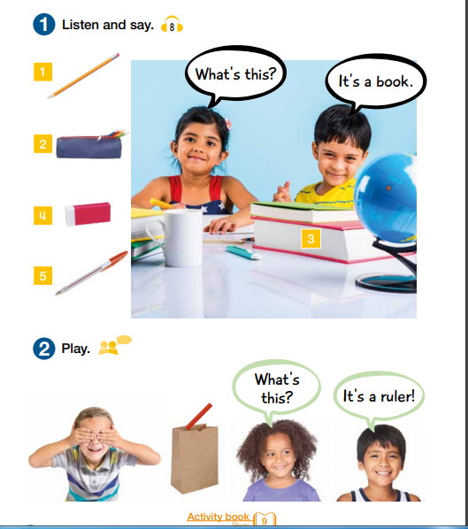
Página 14 Escucha el audio, apunta cada objeto según lo que escuchas y repite en voz alta

Slide 8
TAKE CARE!!!

